Slide 1
Insight providing drawing
Aperçu fournissant un dessin
Geert zomer
Specialized in psychosis and hearing voices.
Spécialisé en psychose et en audition des voix.

Slide 2
insight providing drawing aperçu fournissant un dessin
Geert Zomer is educated as an analytic drawing therapist and works part-time in this profession. He is being trained as a facilitator of hearing voices groups. In my twenties I had some psychotic episodes myself.
Geert Zomer a une formation de thérapeute analytique en dessin et exerce cette profession à temps partiel. Il suit une formation d'animateur de groupes d'audition. Dans la vingtaine, j’ai moi-même eu des épisodes psychotiques.

Slide 3
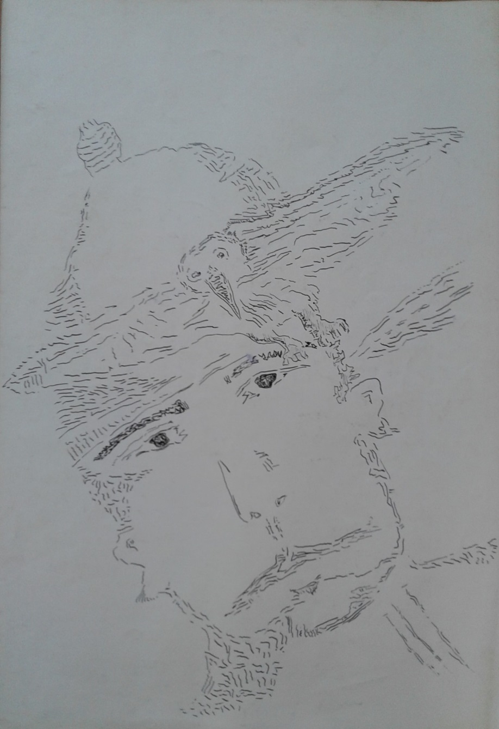
This is one of my drawings. I made it when I was 20 years old, living in a mental hospital. I was hearing a voice in my head. You see a bird flying trough the head of a man, like a traveling spirit.
C'est un de mes dessins. Je l'ai fait quand j'avais 20 ans. vivant dans un hôpital psychiatrique. J'entendais une voix dans ma tête. Vous voyez un oiseau voler à travers la tête d'un homme, comme un esprit voyageur.

Slide 4
Would you like to Introduce yourself by saying your name, the country you come from and the name of your city and discribe yourself in 4 or 5 phrases.
Souhaitez-vous vous présenter en prononçant votre nom, le pays d'où vous venez et le nom de votre ville et vous décrire en 4 ou 5 phrases..

Slide 5
Would you like to draw an animal that is meaningful to you?
It can also be a fantasy animal.
Maybe it's an animal you admire or an animal you'd like to have with you right now.
Or is it perhaps an animal that you would like to be?
Aimeriez-vous dessiner un animal qui a du sens pour vous ?
Il peut aussi s'agir d'un animal fantastique.
C'est peut-être un animal que vous admirez ou un animal que vous aimeriez avoir avec vous en ce moment.
Ou est-ce peut-être un animal que vous aimeriez être ?
15 minutes

Slide 6
Can you tell something about the animal you have drawn?
In what kind of landscape does he or she live in?
Does he or she live there alone or in a group?
What kind of food does he or she eat?
Does he or she have a partner?
What is his or her vulnerability?
What is his or her strengh?
Pouvez-vous nous parler de l'animal que vous avez dessiné ? Dans quel type de paysage vit-il ?
Est-ce qu'il ou elle y vit seul ou en groupe ?
Quel type de nourriture mange-t-il ?
A-t-il un partenaire ?
Quelle est sa vulnérabilité ?
Quelle est sa force ?

Slide 7
Why is this animal meaningful for you?
Pourquoi cet animal a-t-il une signification pour vous ?

Slide 8
Thanks for sharing and giving an insight of your mind!
Merci d'avoir partagé et donné un aperçu de votre esprit!

